Slide 1

Brevet de technicien supérieur
« Management opérationnel de la sécurité »
Présentation du bloc de compétences 1

Slide 2

Du RAP au Référentiel de compétences
Activités professionnelles
Compétences professionnelles
Pôle d’activité 1 – Préparation et mise en œuvre d’une prestation de sécurité
Bloc de compétences 1
Pôle d’activité 2 – Management des ressources humaines
Bloc de compétences 2
Pôle d’activité 3 – Gestion de la relation client
Bloc de compétences 3
Pôle d’activité 4 – Participation à la sécurité globale
Bloc de compétences 4

Slide 3
Du RAP au Référentiel de compétences : Le bloc de compétences C1
Bloc de compétences 1
- Mettre en œuvre la veille réglementaire
- Préparer une prestation de sécurité
- Proposer une prestation dans le respect d’une démarche qualité, de traçabilité et de protection des données
Pôle d’activité 1 – Préparation et mise en œuvre d’une prestation de sécurité
A1.1 – Mise en œuvre d’une veille réglementaire et technologique
Compétence A1.1C1 – Recenser les sources documentaires et sélectionner les informations
A1.1T1 – Veille réglementaire
A1.1T1 – Veille technologique
Compétence A1.1C2 - Repérer les évolutions technologiques (pour préparer la prestation)

Slide 4
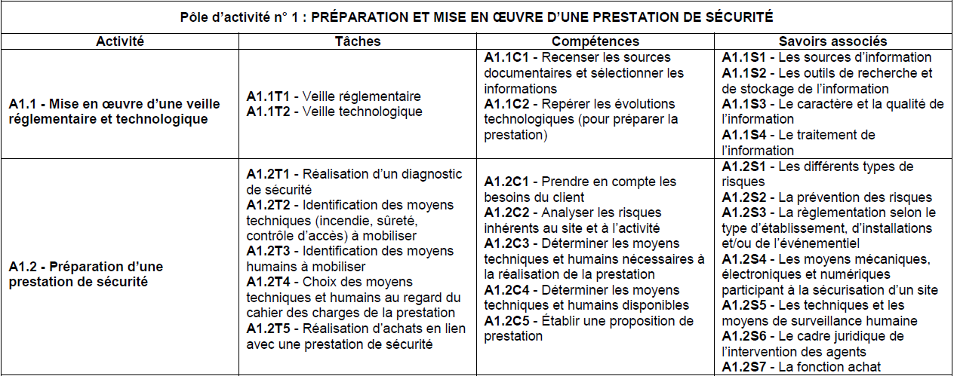
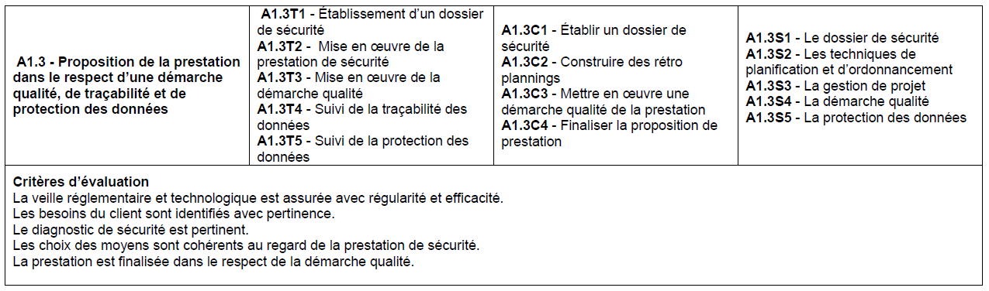
Présentation du bloc de compétences
Bloc de compétences et son intitulé
Liste des activités
Liste des tâches
Liste des compétences à mettre en œuvre
Liste des savoirs associés

Slide 5
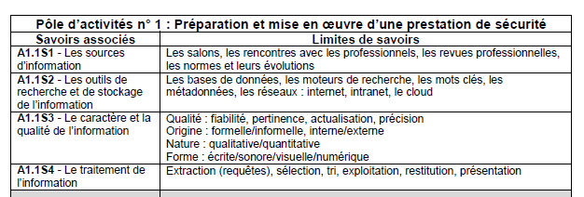
Présentation du bloc de compétences
Liste des savoirs associés
Limites de savoirs

Slide 6
Matrice générique du bloc de compétences
Liste des critères d’évaluation

Slide 7
Présentation du bloc de compétences
A1.1C2 Repérer les évolutions technologiques
A1.2C1 Prendre en compte les besoins du client
A1.2C2 Analyser les risques inhérents au site et à l’activité
A1.2C3 Déterminer les moyens techniques et humains nécessaires à la réalisation de la prestation
A1.2C5 Établir une proposition de prestation

Slide 8
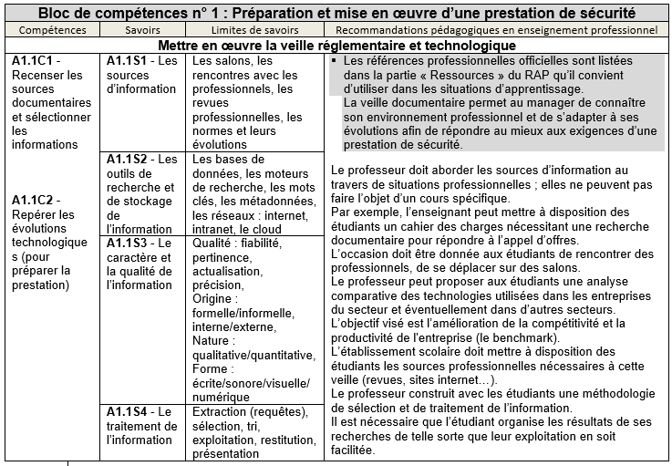
Guide d’accompagnement pédagogique
Recommandations pédagogiques
Activité A1.1
pôle 1
Bloc de compétences n°1
Mises en œuvre dans le métier
Modalités d’animation
Compétences
A1.1 C1
A1.1C2
Savoirs associés
Limites de savoirs

Slide 9


Du RAP au Référentiel de compétences : Le bloc de compétences C1
Bloc de compétences 1
Mettre en œuvre une veille réglementaire et technologique
A1.1C1 – Recenser les sources documentaires et sélectionner les informations
A1.1C1 – Repérer les évolutions technologiques (pour préparer la prestation)

Slide 10
Bloc de compétences 1
Mettre en œuvre une veille réglementaire et technologique
Veille réglementaire
A1.1S1 Les sources d’information
Les salons, les rencontres avec les professionnels, les revues professionnelles, les normes et leurs évolutions
Veille technologique
A1.1C1 – Recenser les sources documentaires et sélectionner les informations
A1.1S2 Les outils de recherche et de stockage de l’information
Les bases de données, les moteurs de recherche, les mots clés, les métadonnées, les réseaux : internet, intranet, le cloud
A1.1S3 Le caractère et la qualité de l’information
Qualité : fiabilité, pertinence, actualisation, précision
Origine : formelle/informelle, interne/externe
Nature : qualitative/quantitative
Forme : écrite/sonore/visuelle/numérique
A1.1C1 – Repérer les évolutions technologiques (pour préparer la prestation)
A1.1S3 Le caractère et la qualité de l’information
Extraction (requêtes), sélection, tri, exploitation,
restitution, présentation

Slide 11





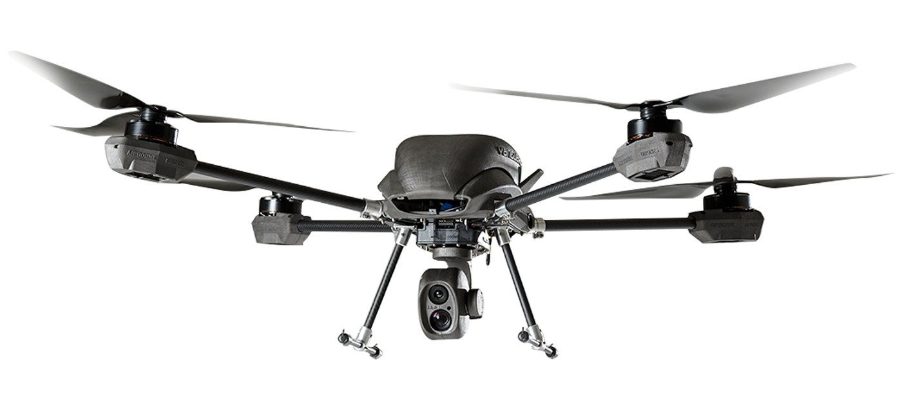




Bloc de compétences 1
Mettre en œuvre une veille réglementaire et technologique
GAP
La veille documentaire permet au manager de connaître son environnement professionnel et de s’adapter à ses évolutions afin de répondre au mieux aux exigences d’une prestation de sécurité.
Notions à appréhender tout au long de la formation
aborder les sources d’information au travers de situations professionnelles
Appel d’offres
rencontrer des professionnels, de se déplacer sur des salons
Cahier des charges
comparer des technologies utilisées dans les entreprises du secteur et éventuellement dans d’autres secteurs
mettre à disposition des étudiants les sources professionnelles nécessaires à cette veille (revues, sites internet…)

Slide 12
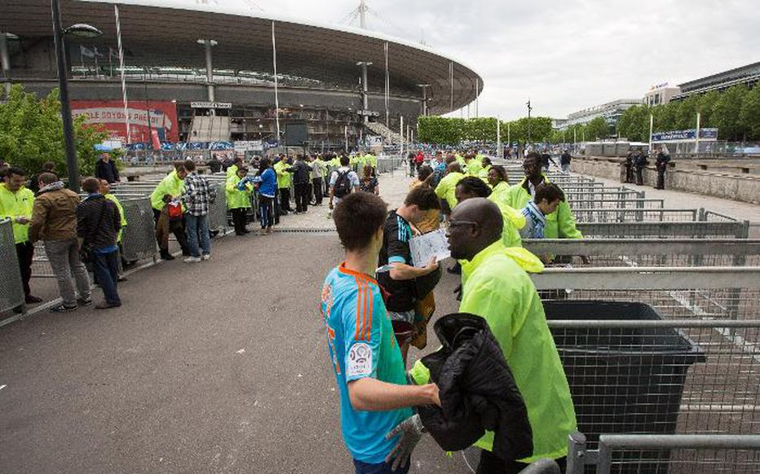


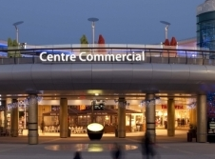
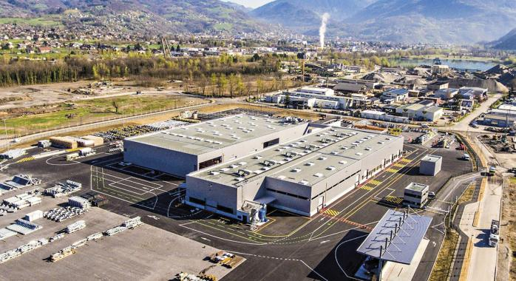
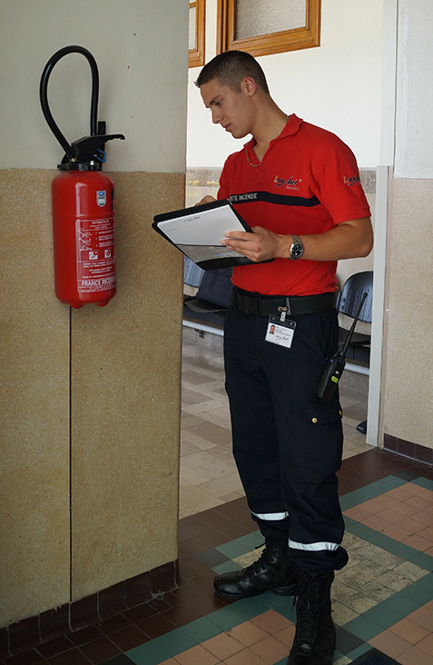

Bloc de compétences C1
Préparer une prestation de sécurité
Le manager doit tenir compte du cahier des charges du client, des risques liés au site, de la réglementation en vigueur, des moyens techniques et humains. Il doit connaître les missions inhérentes à l’agent de sécurité en vue d’organiser et d’optimiser la prestation.
Site évènementiel
GAP
Site
sensible
Site
hospitalier
Site commercial
Site industriel
Situations professionnelles
Contexte sécurité
Contexte sûreté

Slide 13
Bloc de compétences C1
Préparer une prestation de sécurité
A1.2C1 – prendre en compte les besoins du clients
Réalisation d’un diagnostic de sécurité
Identification des moyens techniques à mobiliser
A1.2C2 – Analyser les risques inhérents au site et à l’activité
Identifications des moyens humains à mobiliser
Choix des moyens techniques et humains au regard du cahier des charges
Réalisations d’achats en lien avec la prestation de sécurité
A1.2C3 – Déterminer les moyens techniques et humains nécessaires à la réalisation de la prestation
A1.2C4 – Déterminer les moyens techniques et humains disponibles
A1.2C5 – Établir une proposition de prestation

Slide 14
Bloc de compétences C1
Préparer une prestation de sécurité
A1.2S1 Les différents risques
A1.2S2 La prévention des risques
A1.2S3 La réglementation selon le type d’établissement, d’installations et/ou de l’événementiel
A1.2S4 Les moyens mécaniques, électroniques et numériques participant à la sécurisation d’un site
A1.2S5 Les techniques et les moyens de surveillance humaine
A1.2S6 Le cadre juridique de l’intervention des agents
A1.2S7 La fonction achat

Slide 15


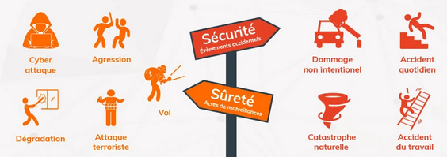




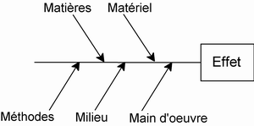

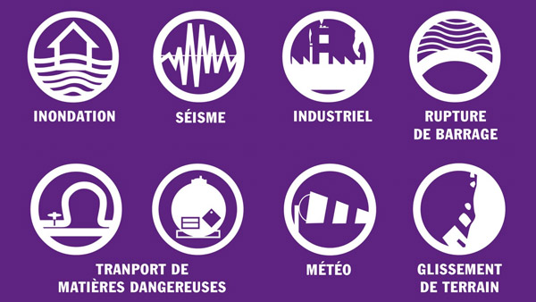
Bloc de compétences C1
Préparer une prestation de sécurité
A1.2S1 Les différents risques
L’incendie
Les risques naturels
Les risques technologiques
Les risques humains
A1.2S2 La prévention des risques
Distinction sécurité/sûreté
Les méthodes de recherches d’erreurs
Les techniques et documents nécessaires à l’analyse des risques
Les différents plans d’intervention d’urgence interne ou externe aux sites,

Slide 16


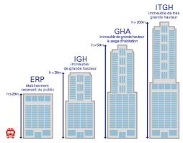
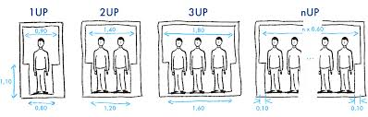
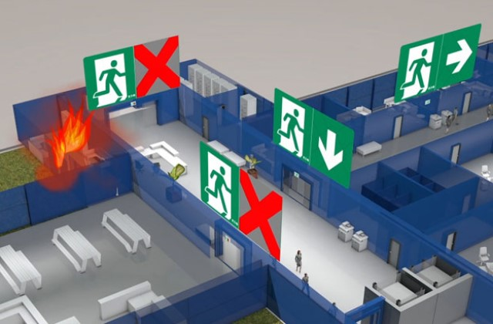

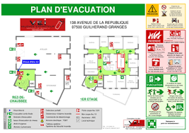

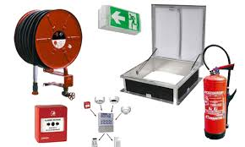
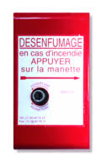

Bloc de compétences C1
Préparer une prestation de sécurité
A1.2S3 La réglementation selon le type d’établissement, d’installations et/ou de l’événementiel
La réglementation incendie selon le classement des établissements (ERP, IGH, ITGH)
La réglementation pour les installations classées (ICPE)
La réglementation autour des risques majeurs

Slide 17







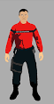

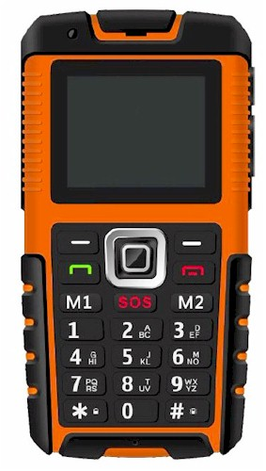
Bloc de compétences C1
Préparer une prestation de sécurité
A1.2S5 Les techniques et les moyens de surveillance humaine
Les rondes, les postes de garde,, l’accueil filtrage, la morphopsychologie, la vidéo-surveillance, la vidéoprotection
Les techniques d’optimisation de la vigilance
Les documents de fonctionnement, la main courante
Les tenues professionnelles, les EPI, les équipements individuels
La hiérarchie des normes
A1.2S6 Le cadre juridique de l’intervention des agents
Les libertés publiques et individuelles
Le code de déontologie
Le CSI
La convention collective nationale de branche
Le code du sport et les règlements des fédérations sportives
Le code pénal général et spécial, la procédure pénale
La responsabilité pénale de l’agent de sécurité

Slide 18




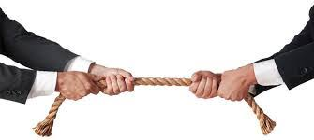

Bloc de compétences C1
Préparer une prestation de sécurité
A1.2S7 La fonction achat
Les différents acteurs de la fonction achat
Les critères de choix d’un fournisseur
Le lancement d’un appel d’offres
Les éléments de la négociation achat
L’évaluation d’une prestation achat

Slide 19

Bloc de compétences C1
Proposer une prestation dans le respect d’une démarche qualité, de traçabilité et de protection des données
Établissement d’un dossier de sécurité
Mise en œuvre de la prestation de sécurité
Mise en œuvre de la démarche qualité
Suivi de la traçabilité des données
Suivi de la protection des données
A1.3C1 – Établir un dossier de sécurité
A1.3C2 – construire des rétro plannings
A1.3C3 – Mettre en œuvre une démarche qualité de la prestation
A1.3C4 – Finaliser la proposition de prestation

Slide 20
Bloc de compétences C1
Proposer une prestation dans le respect d’une démarche qualité, de traçabilité et de protection des données
A1.3S1 Le dossier de sécurité
A1.3S2 Les techniques de planification et d’ordonnancement
A1.3S3 La gestion de projet
A1.3S4 La démarche qualité
A1.3S5 La protection des données

Slide 21

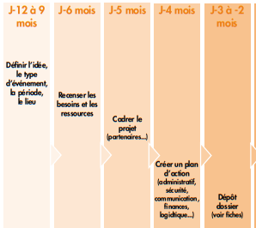

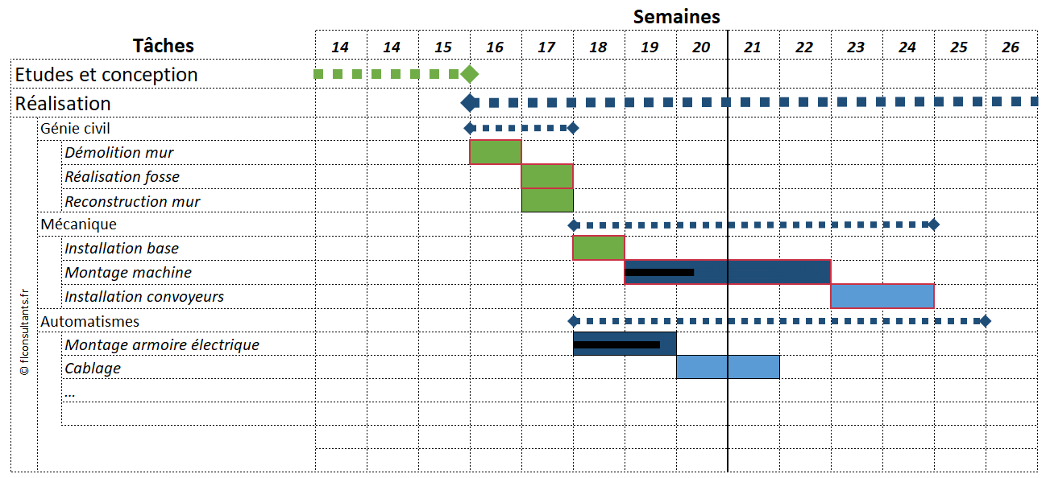
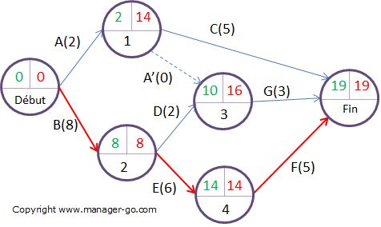

Bloc de compétences C1
Proposer une prestation dans le respect d’une démarche qualité, de traçabilité et de protection des données
A1.3S1 Le dossier de sécurité
Description manifestation
Autorisations
Les éléments du dossier de sécurité
Dossier sécurité
A1.3S2 Les techniques de planification et d’ordonnancement
Le diagramme de Gantt et le réseau PERT (principes, méthodologies, outils)
A1.3S3 La gestion de projet
Les étapes de la gestion de projet
Les outils de la gestion de projet
Le budget de projet

Slide 22







Bloc de compétences C1
Proposer une prestation dans le respect d’une démarche qualité, de traçabilité et de protection des données
A1.3S4 La démarche qualité
La notion de qualité
Les outils de la qualité
Les normes et certifications qualité
La qualité dans les services
A1.3S5 La protection des données
La sécurité des données
La traçabilité des données
La loi informatique et liberté
Le règlement général sur la protection des données (RGPD)

